Slide 1
Semantisatieverhaal B:
Hebben jullie ook op tv gezien dat er een dolfijntje zwemt bij Lauwersoog in de haven? Of op sociale media. Ik laat het nog even zien voor wie het niet gezien heeft. (klik op de link, fragment is 0:30min) Sommige mensen denken dat het dolfijntje verdwaald is. Maar dat hoeft helemaal niet! Een dolfijn kan zich goed oriënteren. Zich oriënteren betekent bepalen waar je bent en de goede richting zoeken. Een dolfijn kan dus zelf zijn weg terugvinden. Misschien moet hij daarvoor een redelijke afstand zwemmen. Redelijk betekent best wel. Gelukkig kan een dolfijn zo'n afstand goed overbruggen. Overbruggen betekent een afstand afleggen. Maar waarom zit hij dan in de haven? Misschien zoekt hij eten. Soms is eten schaars. Schaars betekent zeldzaam, waar maar weinig van is. Dan kan een dier naar een andere plek zwemmen om eten te zoeken. Een haven is een bijzonder oord. Een oord betekent een plaats of een plek. Bij de groene boei zwemmen veel visjes. Dat eten dolfijnen. Het is heel belangrijk dat mensen het dolfijntje met rust laten. Niet erachteraan varen. Niet proberen hem aan te raken. En niet met veel boten dicht bij hem gaan liggen. Want boten kunnen een obstakel zijn. Een obstakel betekent iets wat in de weg staat. Het dolfijntje kan daardoor misschien uit koers raken. Uit koers raken betekent niet meer de goede kant op gaan. Maar ik snap wel dat mensen hem willen helpen. Als je een dier alleen ziet, denk je misschien: “Ik moet hem redden!” Dat willen redden kan je drijfveer zijn. Een drijfveer is de reden waarom je iets doet. Toch is het soms beter om niets te doen. Door afstand te houden, geef je het dolfijntje ruimte om zelf zijn weg te vinden. Het is bovendien illegaal om sommige beschermde dieren zomaar lastig te vallen of te vangen. Illegaal betekent verboden, iets wat niet mag volgens de wet. De populatie dolfijnen in de Waddenzee is klein. Een populatie is een groep dieren van dezelfde soort. Maar dat hoeft niet erg te zijn voor dit dolfijntje. Dus: rustig blijven kijken en het dolfijntje zijn eigen weg laten gaan.
B
Notes:
Woordenoverzicht
het oord: de plaats, de plek
de drijfveer: de reden waarom iets of iemand iets doet
schaars: zeldzaam, waar maar weinig van is
redelijk: best wel
zich oriënteren: bepalen op welke plaats je bent, de juiste richting zoeken
uit koers raken: niet meer de goede kant op gaan
het obstakel: de hindernis, iets dat in de weg staat
illegaal: verboden, wat niet mag volgens de wet
overbruggen: afleggen, iets met elkaar verbinden wat niet bij elkaar aansluit
de populatie: de groep mensen, dieren of planten van een bepaalde soort

Slide 2

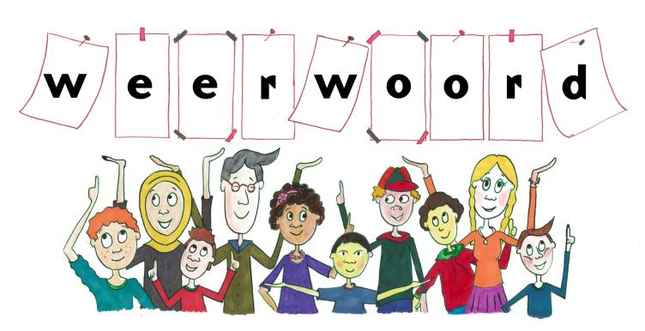
Gerarda Das
Antoinette Duijf
Marjan ter Harmsel
Mandy Routledge
Week 37 – 8 september 2026
Niveau B
Notes:
Bron afbeelding: Kentalis

Slide 3
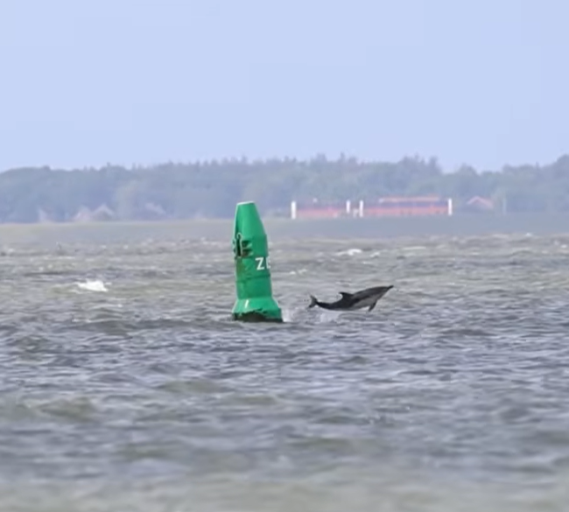
https://youtu.be/WcpS2X-vWvU?si=HkqSOh6mArBBWdGt

Slide 4
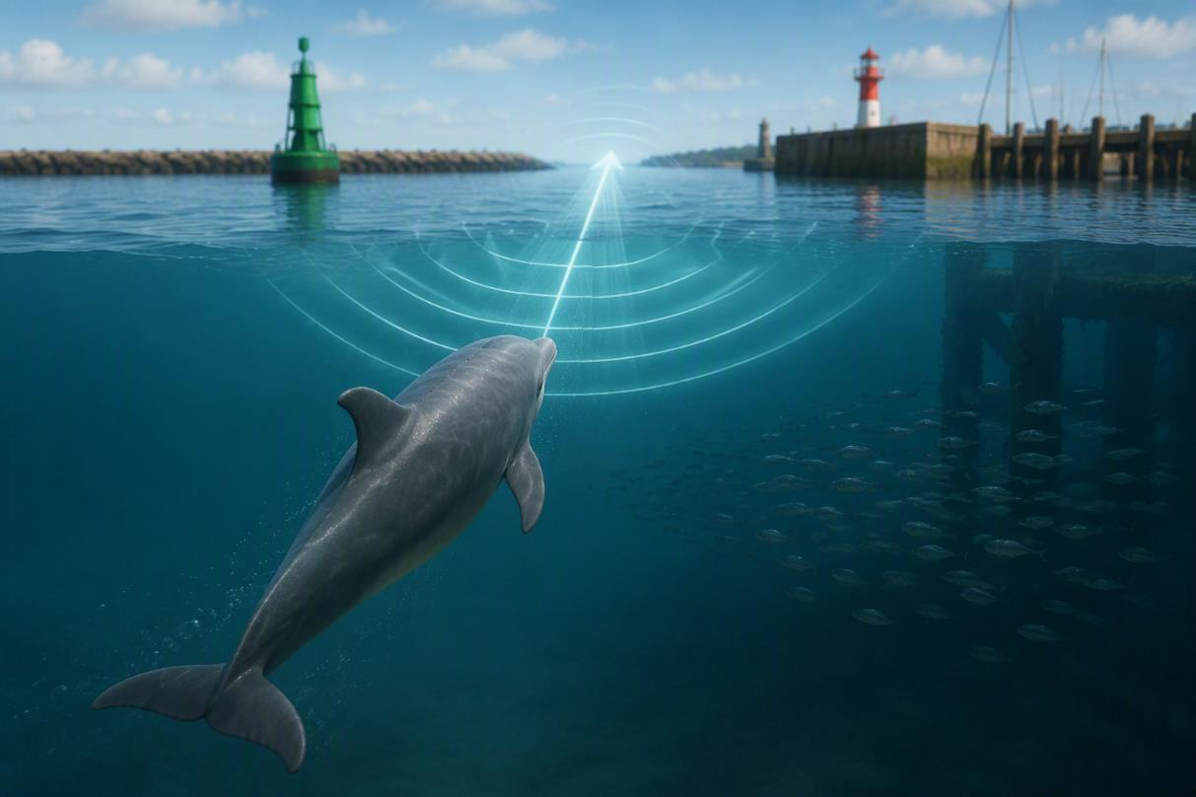
zich oriënteren
Notes:
Bron afbeelding: AI

Slide 5
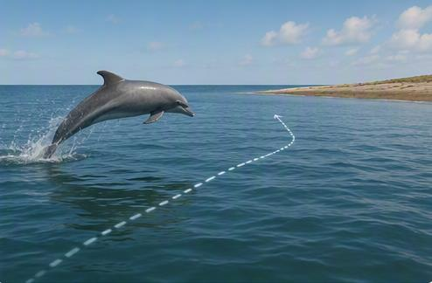
redelijk
Notes:
Bron afbeelding: AI

Slide 6

overbruggen
Notes:
Bron afbeelding: AI

Slide 7
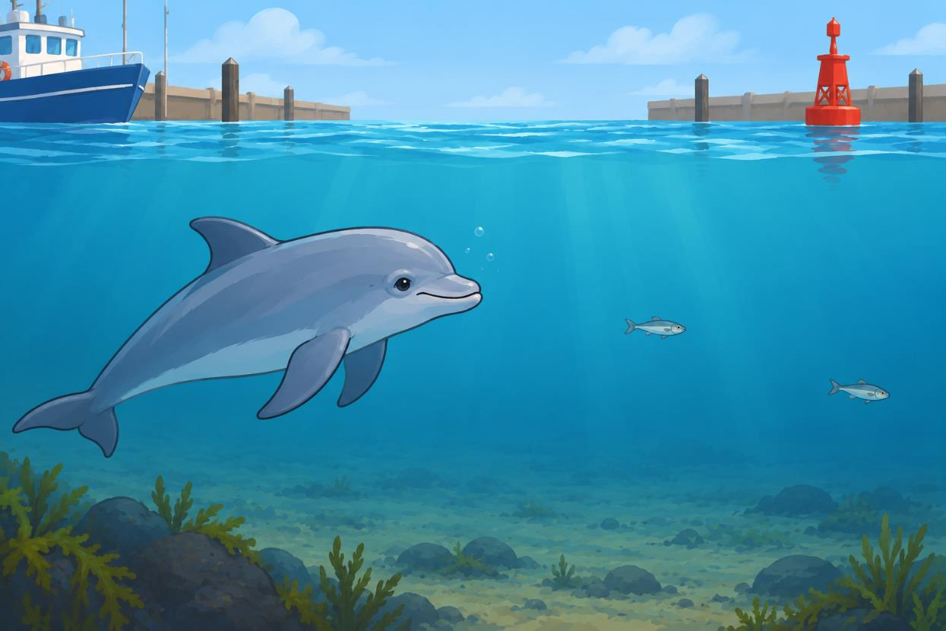
schaars
Notes:
Bron afbeelding: AI

Slide 8
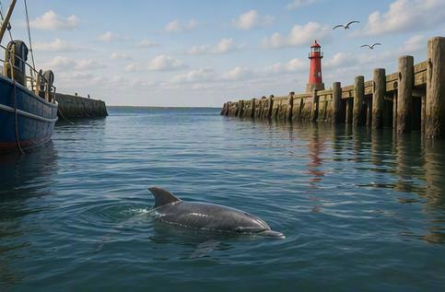
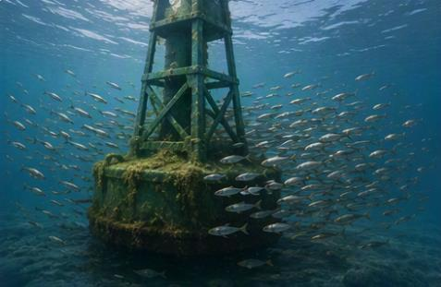
het oord
Notes:
Bron afbeelding: AI

Slide 9
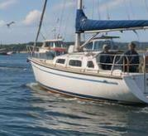
het obstakel
Notes:
Bron afbeelding: AI

Slide 10
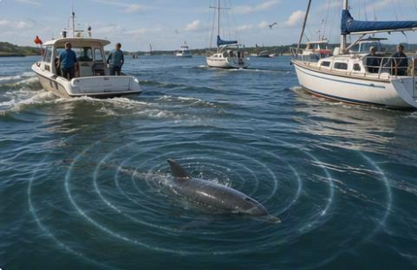
uit koers raken
??
Notes:
Bron afbeelding: AI

Slide 11

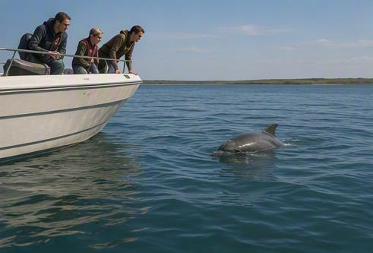
de drijfveer
Notes:
Bron afbeelding: AI

Slide 12
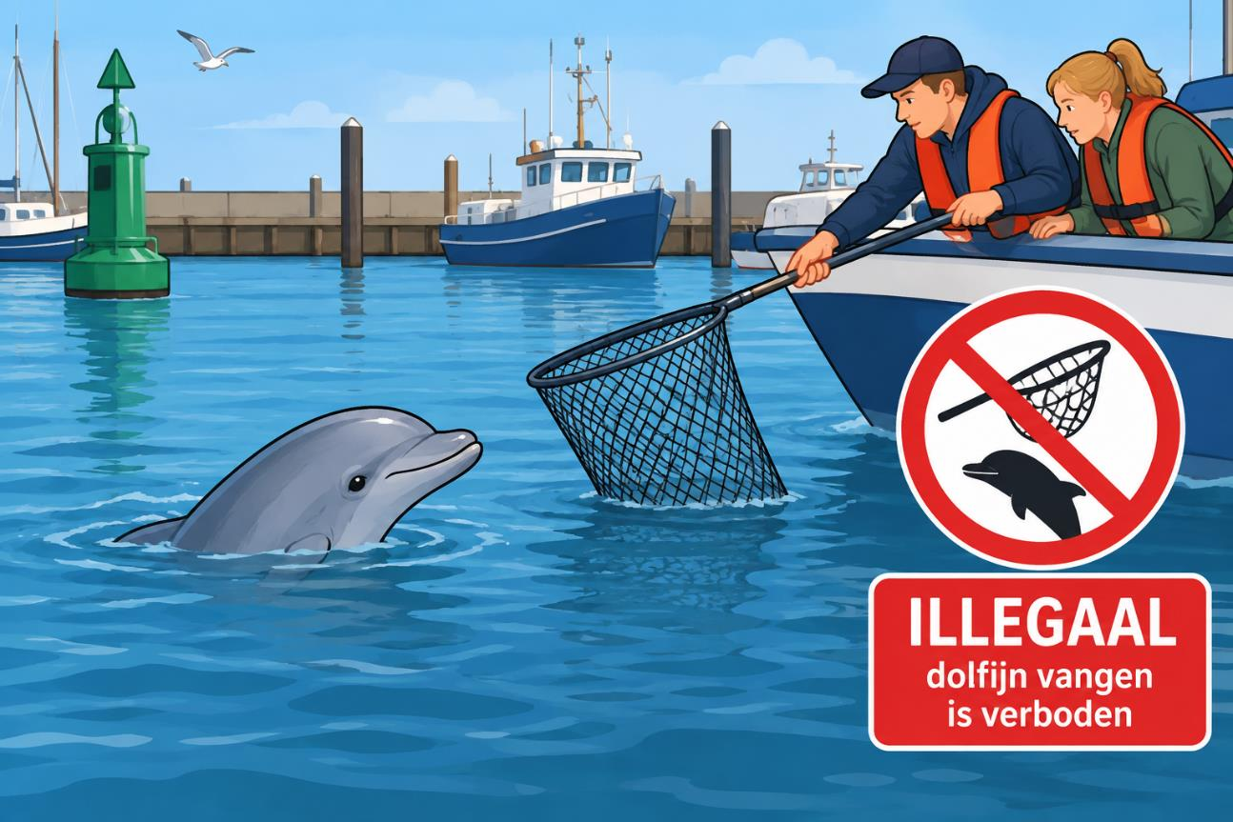
illegaal
Notes:
Bron afbeelding: AI

Slide 13
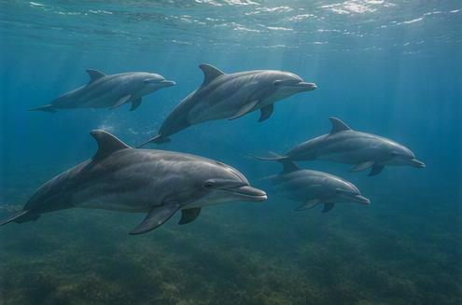
de populatie
Notes:
Bron afbeelding: AI

Slide 14
Op de woordmuur:

Slide 15


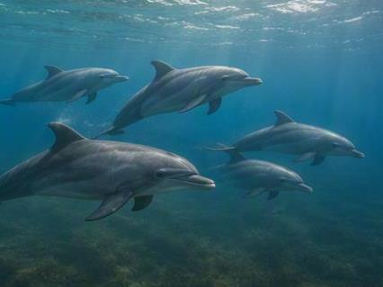
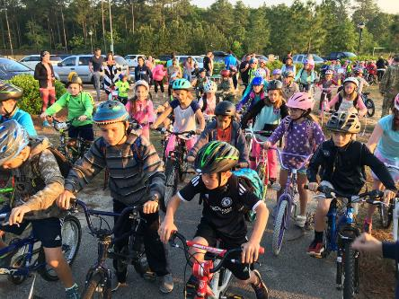

de populatie
= de groep mensen, dieren of planten van een dezelfde soort
de planten
de dieren
de mensen
Notes:
Bron afbeeldingen: Shutterstock.com

Slide 16
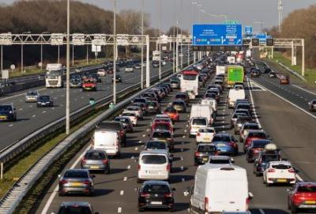
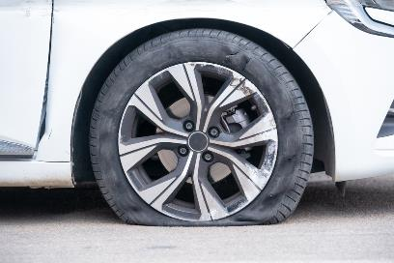

het obstakel
= iets dat in de weg staat
de file
de lekke band
de boot
Notes:
Bron afbeeldingen: Shutterstock.com

Slide 17

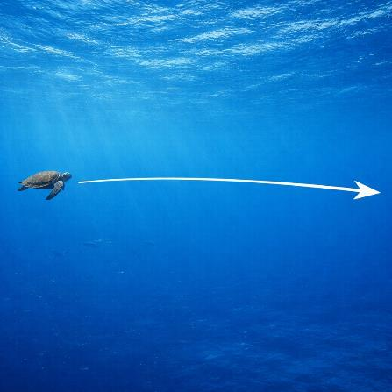
redelijk
enorm
= best wel
De afstand die een dolfijn zwemt is redelijk groot.
= heel erg
Wist je dat de afstand die schildpadden zwemmen enorm is?
Notes:
Bron afbeeldingen: AI / Shutterstock.com

Slide 18
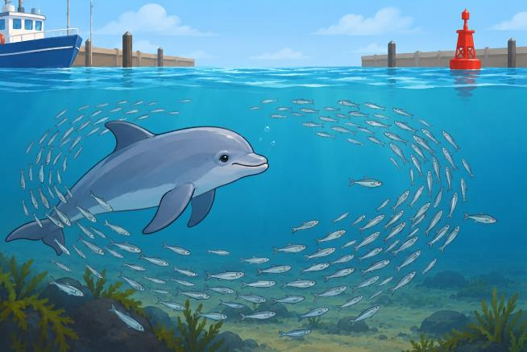
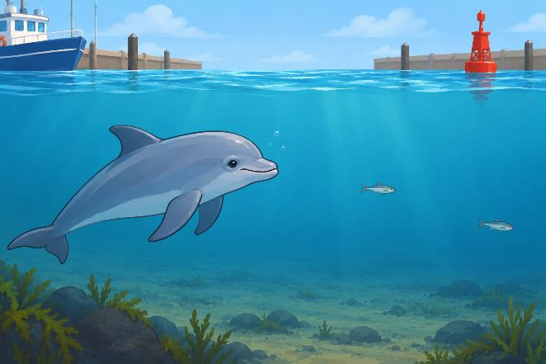
schaars
overvloedig
= zeldzaam, waar maar weinig van is
Hier is de vis schaars. De dolfijn heeft weinig eten.
= waar veel van is
Nu is er overvloedig veel vis voor de dolfijn!
Notes:
Bron afbeeldingen: AI

Slide 19

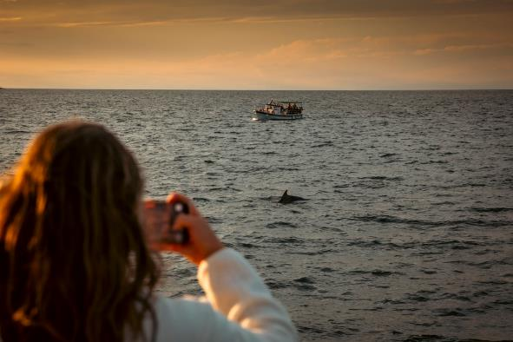
legaal
illegaal
= wat in een regel of wet van de overheid is vastgelegd
Een foto maken van een dolfijn is legaal.
= verboden, wat niet mag volgens de wet
Een dolfijn vangen is illegaal.
Notes:
Bron afbeeldingen: Shutterstock.com / AI

Slide 20
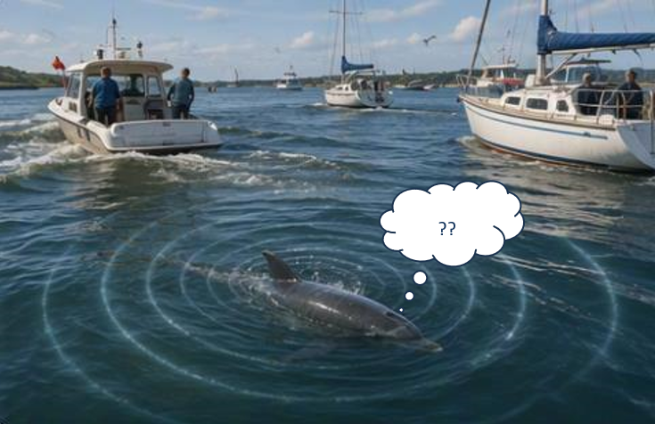
op koers liggen
uit koers raken
= de juiste kant op gaan
Deze dolfijn ligt op koers, hij weet waar hij heen moet zwemmen.
= niet meer de goede kant op gaan
Een dolfijn kan uit koers raken door boten in de haven.
Notes:
Bron afbeeldingen: AI

Slide 21
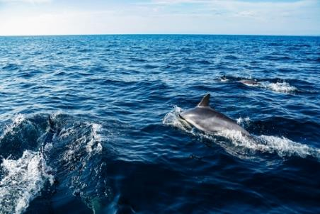

het gebied
In het gebied ‘De Waddenzee’, zwom een dolfijn in de haven.
De haven is een vreemd oord voor dolfijnen om te gaan zwemmen.
het oord
= de plaats, de plek
Notes:
Bron afbeeldingen: Shutterstock.com / AI

Slide 22
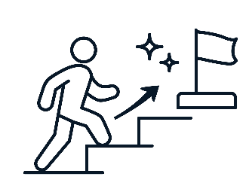


het doel
de drijfveer
= de reden waarom iets of iemand iets doet
het verlangen
de motivatie
Notes:
Bron afbeeldingen: AI / Shutterstock.com

Slide 23
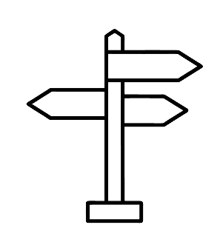

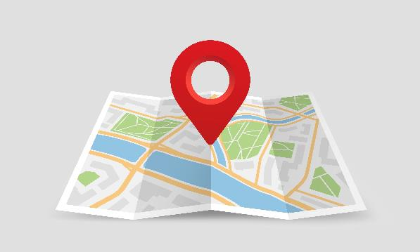
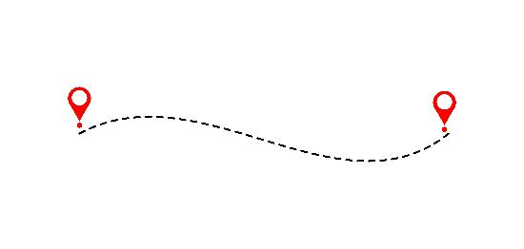
de richting
zich oriënteren
= bepalen op welke plaats je bent, de juiste richting zoeken
de afstand
de bestemming
Notes:
Bron afbeeldingen: AI / Shutterstock.com

Slide 24
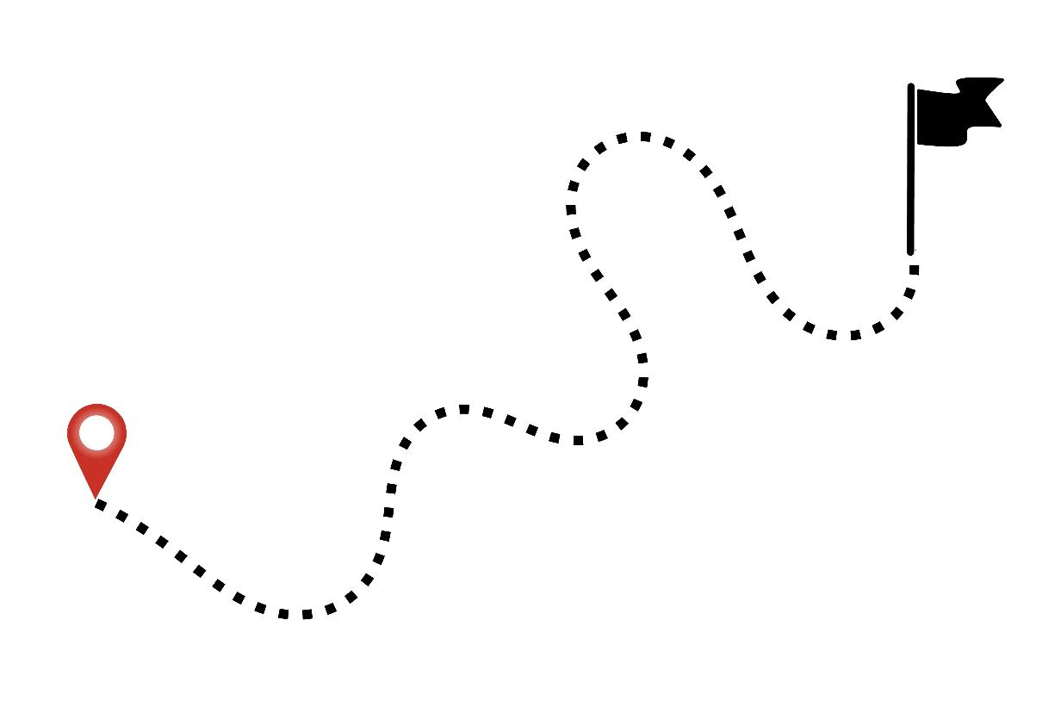
overbruggen
het einde
= afleggen, van de ene naar de ander plaats gaan
Dolfijnen moeten een grote afstand overbruggen.
de start
Notes:
Bron afbeeldingen: Shutterstock.com

